Slide 1
2017학년도 1학기
컴퓨팅 사고와 문제 해결 I
Lecture Note #04
2017년 1학기
조용주
ycho@smu.ac.kr

Slide 2
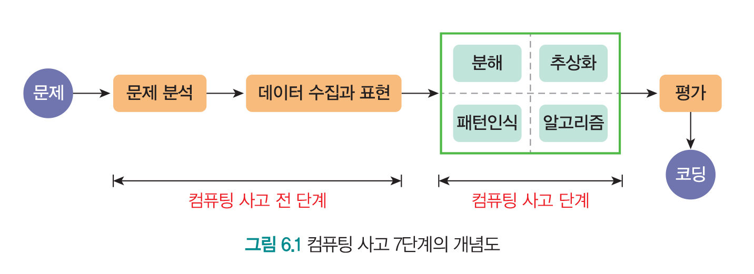
6.1 컴퓨팅 사고 전(前) 단계들
컴퓨팅 사고 7단계
문제 정의 단계

Slide 3
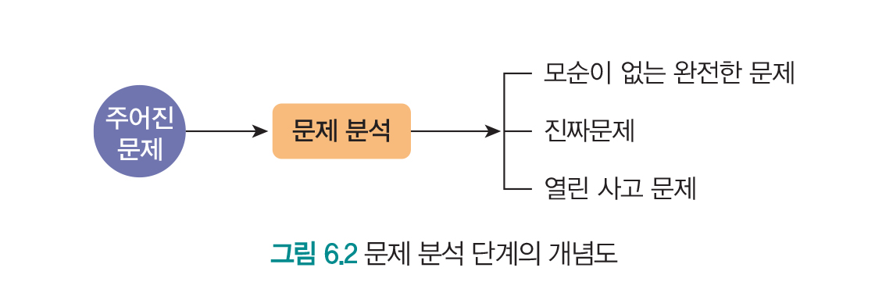
문제 분석 단계
문제 분석 단계의 주요 목적
문제해결에 필요한 여러 가지를 점검
문제의 핵심이 무엇인지를 정확하게 분석
해결 가능한 방법을 떠올릴 수 있는 바탕을 마련하는 일

Slide 4
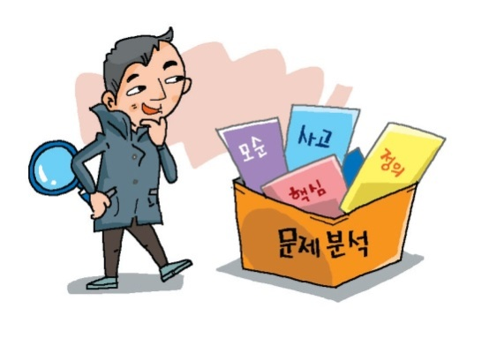
문제 분석 단계
문제 분석 단계에서 점검해야 할 사항들
문제가 모순이 없이 완전한 것인가?
문제가 진짜 문제이며 문제 정의가 정확한가?
일정한 규칙이 없는 열린 사고 문제 형태인가?
문제의 핵심은 무엇인가?
한 가지 또는 복합적인 사항에 관한 문제인가?
문제가 애매하지는 않는가?
그 문제에 대한 유사한 해결법이 이미 존재하는가?

Slide 5
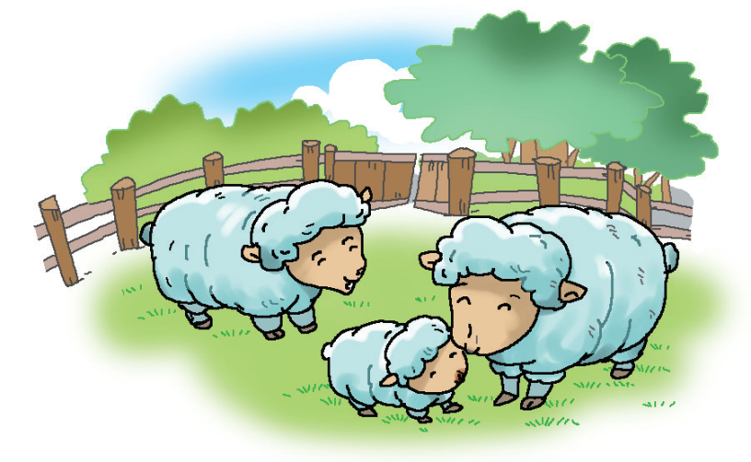
문제 분석 단계
[예제 6.1] 문제가 모순 없이 완전한가의 여부
옛날 어떤 노인이 자식 3명에게 17마리의 양을 유산으로 남겼다. 첫째는 양의 1/2, 둘째는 1/3, 셋째는 1/9을 가지라고 하였다. 그들은 유언을 제대로 지켰을까?

Slide 6
문제 분석 단계
(풀이)
유언대로 첫째 자식은 8과 1/2마리, 둘째 자식은 5와 2/3마리,
셋째 자식은 1과 8/9마리로 각각 나누게 되어 있음
따라서 귀한 양들을 죽여서 나누어야 하는 문제점 노출
분석 과정을 통해 논리적 모순을 발견
1/2 + 1/3 + 1/9 = 17/18로서 1이 안 되는 문제점 발견
따라서 근본적인 문제점을 내포하고 있는 불완전한 문제

Slide 7
문제 분석 단계
문제의 모순 없는 완전성
지혜로운 해결책
마침 지나가던 지혜로운 나그네가 이 이야기를 듣고 해결
자기가 데리고 가던 양 한 마리를 포함시켜 18마리의 양
유언대로 나누니 첫째는 9마리, 둘째는 6마리, 셋째는 2마리
남은 한 마리는 나그네가 도로 가지고 길을 떠남
문제의 모순을 간파하여 양들을 죽이지 않고 나누는 지혜

Slide 8
문제 분석 단계
진짜 문제란 무엇인가?
제대로 정의된 문제가 ‘진짜 문제(real problem)’
올바른 해답이 나올 수 있는 문제가 진짜 문제임
수천 년에 걸쳐 금속을 금으로 바꾸려고 연구해온 연금술은 근본적으로 불가능, 원래부터 정의될 수 없는 문제
문제를 해결하기 전에 진짜 문제 여부의 점검이 필수적

Slide 9
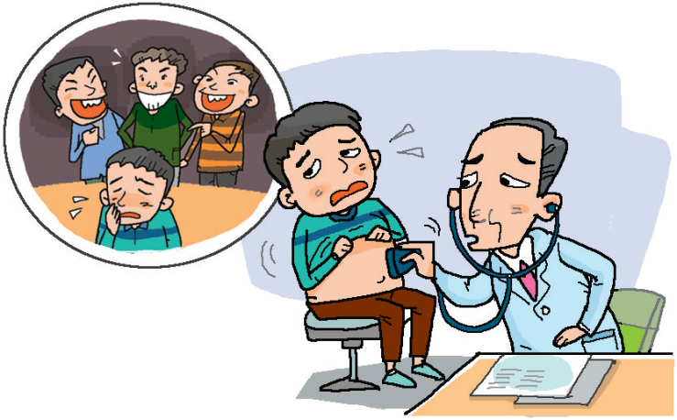
문제 분석 단계
[예제 6.2] 배가 아픈 진짜 이유
중학교 아들이 배가 아프다며 학교에서 며칠 째 조퇴하여 돌아왔다. 가족들은 병원으로 데려가 진료를 받게 했으나 별 이상 소견이 없었다. 이런 경우 배가 아픈 원인을 어떻게 파악할 수 있을까?

Slide 10
문제 분석 단계
배가 아픈 진짜 이유
다방면에 걸쳐 배가 아픈 이유를 폭넓게 살펴보는 것이 필요
배가 아픈 문제보다는 현재 상황을 회피하려는 가능성
학교생활에 염증을 느꼈을 가능성
친구와의 다툼이나 집단 따돌림을 당하고 있을 가능성
따라서 여러 가능성에 맞추어 문제를 파악하는 것이 중요

Slide 11


문제 분석 단계
열린 사고 문제 (Open-minded problem)
열린 마음과 창의적인 사고를 통해 문제를 해결하는 기법
문제의 해답이 여러 개일 경우도 있음
정해진 해답이 없는 경우도 있음
상상의 나래를 통하여 해결할 수도 있는 문제들 포함
창의적 사고의 지름길인 문제해결 방법

Slide 12
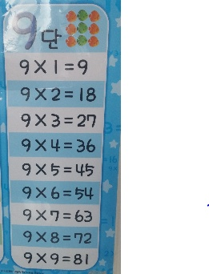
문제 분석 단계
[예제 6.3] 문제의 해답이 여러 개일 경우
구구단에서 두 수를 곱한 결과의 끝자리 값이 7인 경우 구하기
(풀이)
하나의 해답이 아닌 여러 개의 해답을 가지고 있음
3 × 9 = 27, 7 × 1 = 7, 9 × 3 = 27과 같은 3가지
이런 문제의 경우 문제 분석 단계에서 모든 경우의 수 고려

Slide 13

문제 분석 단계
[예제 6.4] 열린 사고 문제
“만약 이 세상에 컴퓨터가 갑자기 없어진다면 어떤 일이 생길 것인가”라는 문제에 대해 떠오르는 생각을 5개 정도 적어보자.
열린 사고로 사람에 따라 다양한 생각들이 나올 수 있음
정해진 정답이 따로 없는 것도 열린 사고의 특징
풍부한 상상력과 깊이 있는 사고를 통해 문제해결

Slide 14
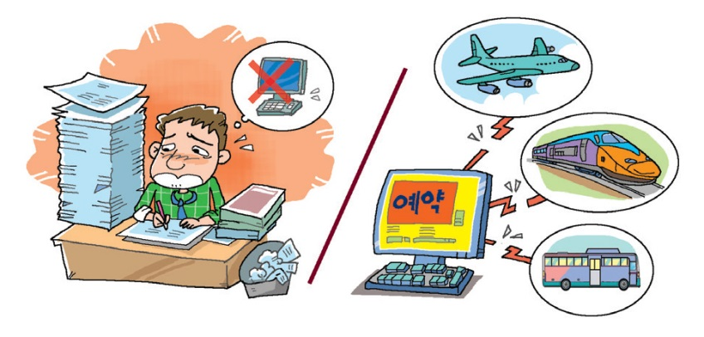
문제 분석 단계
(풀이) 가능한 발상의 예
사전에서 ‘컴퓨터’나 ‘Computer’ 등의 단어가 사라질 것
각 대학에서 컴퓨터 관련 학과와 IT 기업들이 없어질 것
워드프로세서가 없어서 문서작성에 어려움이 많을 것
엄청난 계산이 필요한 유전자 분석 등이 불가능해질 것
항공기 등의 실시간 운행 현황의 처리가 불가능해질 것

Slide 15
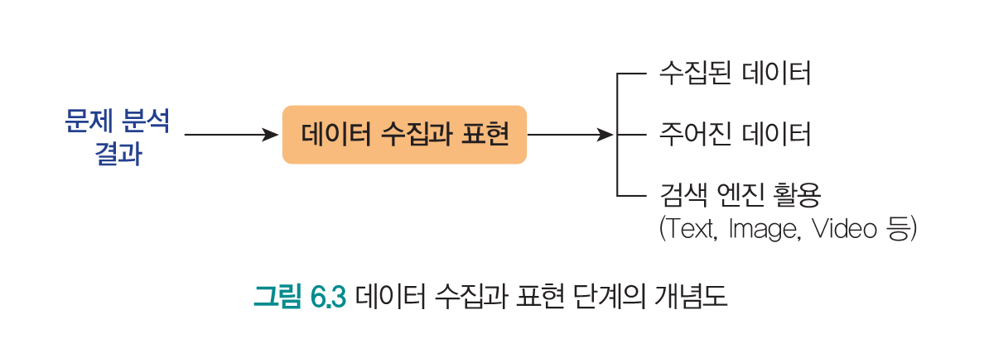
6.1.2 데이터 수집과 표현 단계
데이터 수집과 표현 단계
어떤 문제를 해결하는데 필요한 지식의 발견을 도와주는 단계
과거에는 관련 서적 등 출판물을 찾아보는 것이 빠르고 편리
최근에는 인터넷을 통한 정보의 검색과 수집이 일반화됨

Slide 16
데이터 수집과 표현 단계
인터넷 검색 사이트를 통한 풍부한 데이터 검색
네이버(naver.com), 다음(daum.net), 구글(www.google.com) 등
일부 검증되지 않은 내용도 포함될 가능성에 유의해야 함
(풀이)
메뉴의 상단에 있는 메뉴 참조
통합검색, 책, 이미지, 카페, 지식iN, 동영상, 더보기 등 메뉴
[예제 6.5] 인터넷 검색엔진을 통해 ‘컴퓨팅 사고’를 검색해보고 주요 메뉴들을 나열해 보시오.

Slide 17
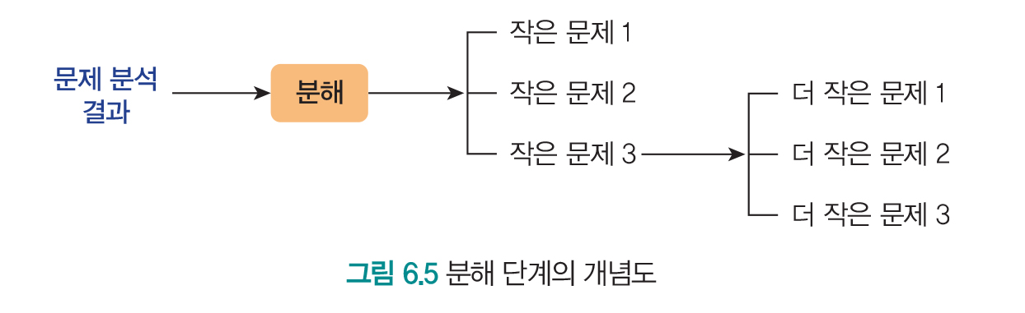
6.2.1 분해 단계
분해의 개념
‘분해(decomposition)’는 복잡한 문제를 작은 부분들로 나눔
나누어진 각 부분을 검토하면서 해결하는 방법이 좋음
그 결과 문제를 다루기가 훨씬 쉬워지고 명확해지는 장점
자전거 작동의 이해를 위해 여러 부분으로 나눈 후 살펴봄

Slide 18
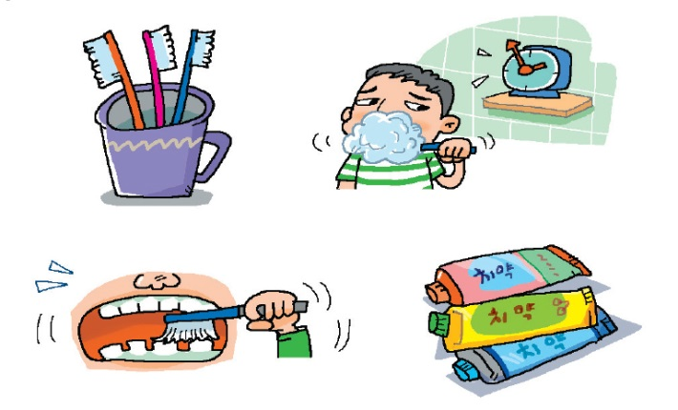
분해 단계
분해의 예1
일상생활에서 효율적인 칫솔질을 세부적으로 분해하여 판단
어떤 칫솔을 쓸 것인가?
얼마 동안 칫솔질을 할 것인가?
얼마나 세게 이를 닦을 것인가?
어떤 치약을 사용할 것인가?
컴퓨팅 사고 중 ‘분해’를 통해 성공한 오랄-비(Oral-B) 사례
최적의 칫솔모 배치 알고리즘 고안, 세계적 브랜드로 발돋움
[예제 6.6] 분해를 통한 효율적인 칫솔질

Slide 19
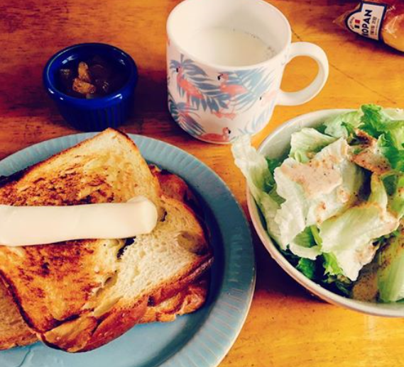
분해 단계
분해의 예 2
서양식 아침 준비의 일을 6개의 작은 일들로 분해
몇 사람이 나누어 처리하면 훨씬 빠르고 효율적으로 수행
빵을 토스터에 넣어 굽는 일
계란을 프라이 하는 일
포크와 나이프를 준비하는 일
약간의 샐러드를 준비하는 일
우유나 음료수를 컵에 담는 일
커피를 내려서 잔에 담는 일 등
[예제 6.7] 아침식사를 공동으로 준비하기

Slide 20
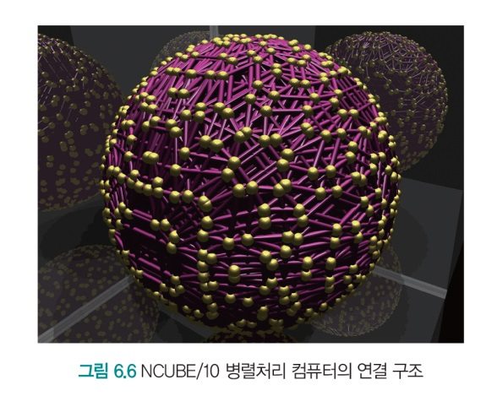
분해 단계
분해의 예 3
디지털 컴퓨터는 그것을 작동시키는 중앙처리장치가 한 개
1985년 미국에서 슈퍼병렬처리 컴퓨터인 NCUBE/10 개발
2의 10승인 1,024개의 프로세서들로 이루어져 있음
주어진 업무를 1,024개의 프로세서들이 나누어서 처리
분해 처리의 효과가 큼
[예제 6.8] 병렬처리 컴퓨터의 분해처리

Slide 21
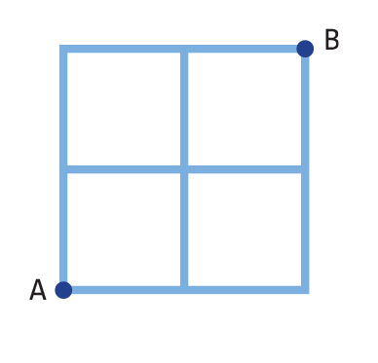
분해 단계
분해의 예 4
[예제 6.9] 최단거리 경로의 경우의 수 찾기
A지점에서 B지점까지 가는 가장 가까운 길은 몇 가지인가?

Slide 22
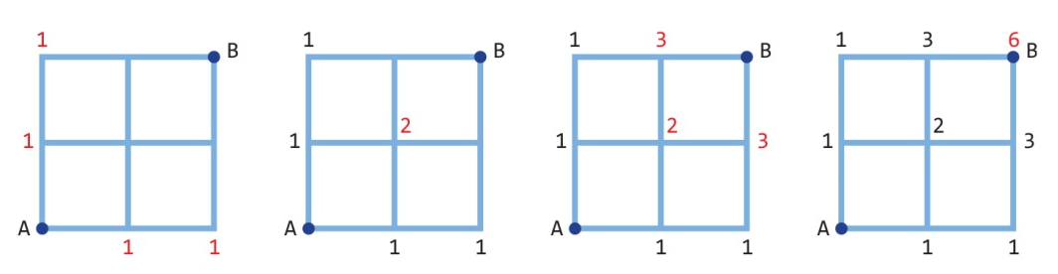
분해 단계
(풀이)
문제를 중간 결과들로 분해한 후 통합하는 방법이 효과적
먼저 A지점에서 갈 수 있는 지점을 정하여 1을 적음
외길인 경우에는 그 숫자를 그대로 유지
통합되는 교차로에서는 양쪽 방향의 숫자를 단계적으로 더해감
B에 도착하는 경우의 수는 6가지

Slide 23
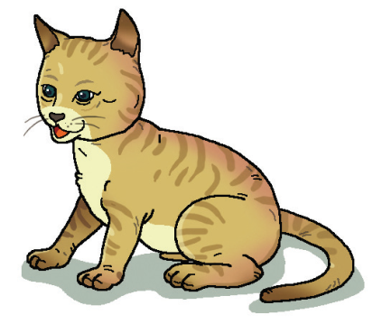
6.2.2 패턴인식 단계
패턴이란 무엇인가?
패턴(pattern)이란 어떤 문제에서의 공통적인 유사성이나 특징
개별적인 문제 내 또는 서로 다른 문제들 사이에도 존재 가능
고양이를 그리려고 할 때 모든 고양이들의 공통된 특징에 주목
둥근 얼굴, 4개의 다리, 반짝이는 눈, 기다란 꼬리, 부드러운 털
고양이를 그릴 때 이런 패턴에 착안, 고양이 그리기가 쉬움
패턴을 찾으려는 이유는 무엇인가?
패턴은 문제를 단순하게 하므로 패턴 찾기는 매우 중요
고양이 그릴 때 눈, 꼬리, 털의 패턴을 발견하면 빠르고 쉬움
고양이의 패턴을 알면 다른 고양이도 패턴에 따라 쉽게 묘사
패턴을 찾지 못한다면 고양이를 그릴 때마다 생김새를 생각
이런 경우 시간도 오래 걸리고 효율성도 떨어지고 부정확

Slide 24
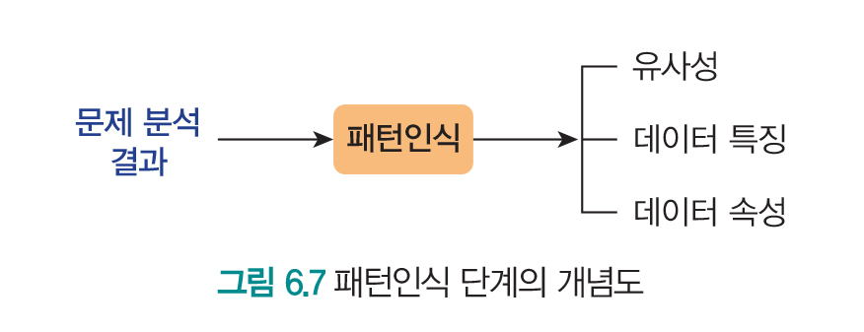
패턴인식 단계
패턴인식(Pattern recognition)을 통한 문제해결
패턴인식이란 데이터로부터 중요한 특징이나 속성과 같은 패턴을 추출하여 식별할 수 있도록 분류하는 것
문자, 물체, 음성 등을 인식하는 감각적 인식
패턴인식으로 수학 문제 풀기 등 개념적 인식

Slide 25

패턴인식 단계
패턴인식의 몇 가지 예 1
수나 도형의 변화로부터 일정한 규칙을 찾아내어 패턴인식
(풀이) 변화를 관찰하고 일정한 패턴을 인식
수가 1, 2, 3, 4로 증가, 사각형 개수는 1, 4, 9, 16 …
해당수의 제곱만큼 만들어지며, 5번째에는 5² = 25개
[예제 6.10] 규칙의 발견을 통한 패턴인식 능력 향상
다음과 같이 사각형의 개수가 늘어날 때 다음 번에 나타날 도형에서 사각형의 칸은 몇 개일까?

Slide 26
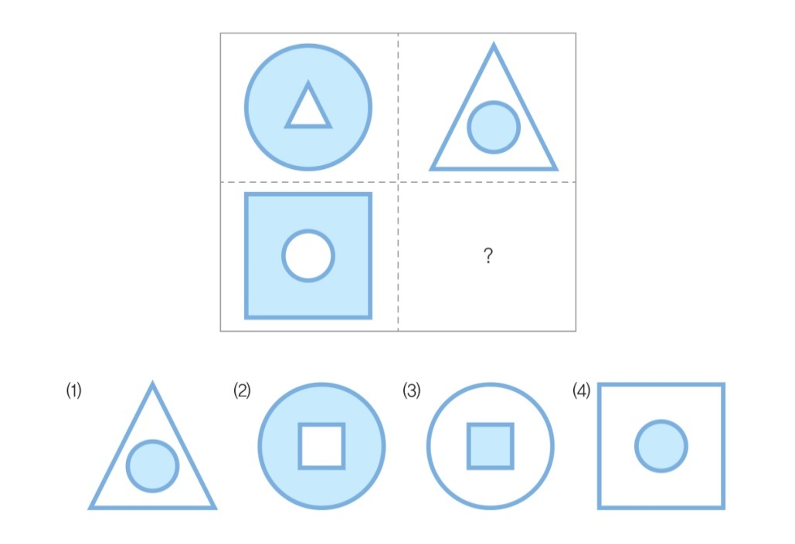
패턴인식 단계
패턴인식의 몇 가지 예 2
(풀이) 변화를 관찰하고 일정한 패턴을 인식
도형의 좌우 쌍을 보았을 때 안과 밖이 바뀌는 패턴이므로, 아래의 쌍은 (3)번이 됨
[예제 6.11] 도형의 패턴인식
다음 도형의 패턴을 살펴보고 물음표에 들어갈 적당한 도형을 고르시오

Slide 27
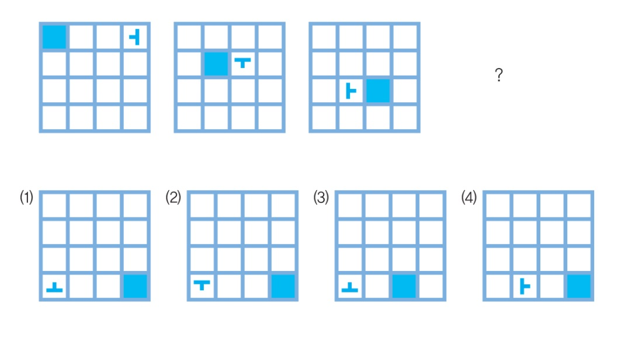
패턴인식 단계
패턴인식의 몇 가지 예 3
(풀이)
색칠한 칸은 오른쪽 대각선의 방향으로 이동, 나사못은 왼쪽 대각선 방향으로 –90도씩 회전하므로 (1)번
[예제 6.12] 다음과 같은 규칙에 따라 변하는 패턴이 있다. 오른쪽 물음표에 올 네 번째 패턴은 어느 것인가?

Slide 28
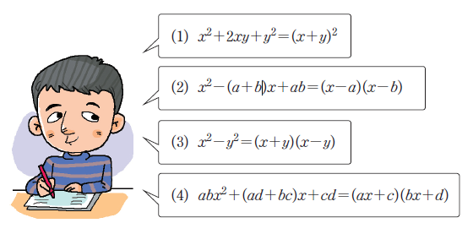
패턴인식 단계
패턴인식의 몇 가지 예 4
수학과 어학에 있어서의 패턴인식
수학 문제 풀 때 즉석에서 원리 파악과 분석은 사실상 어려움
초중고등학교 수학 문제 풀이는 패턴인식에 의한 것이 많음
문제를 보면 몇 개 패턴 착상, 가능성 큰 방법 선택, 시간 절약
[예제 6.13] 수학 문제 풀이에서의 패턴인식

Slide 29
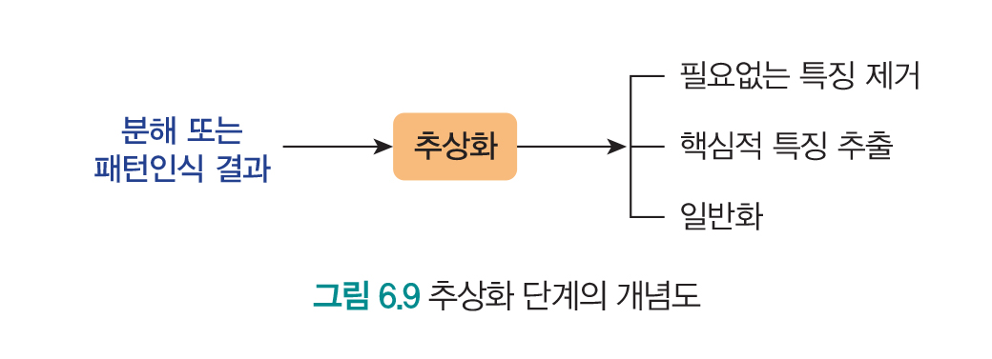
6.2.3 추상화 단계
추상화의 개념
추상화(abstraction)는 다양한 분야에 활용되는 중요한 개념
복잡한 문제의 경우에도 추상화 단계를 통하여 쉽게 이해
추상화는 필요 없는 특징들을 제거, 핵심적인 특징 추출
어떤 것의 원리를 알면 같거나 비슷한 유형의 문제에도 그 해결법을 적용할 수 있는 일반화 원리도 추상화에 속함

Slide 30
추상화 단계
추상화의 3가지 방법 (고양이를 그리는 예)
필요 없는 특징 제거
고양이의 ‘야옹’ 소리의 특성은 고양이 묘사에 불필요, 제거
핵심적 특징추출
얼굴 형태, 다리 개수, 눈, 꼬리, 털 등의 특성을 찾아내는 것
같은 원리를 다른 경우에 적용
이와 같은 일반화를 통하여 다른 고양이들을 그리는데 적용

Slide 31
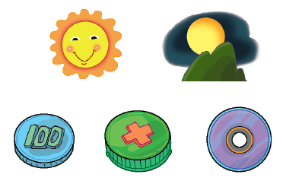
추상화 단계
특징 추출을 통한 추상화 1
특징추출은 추상화의 대표적인 방법
단어, 문장, 그림들 중 공통된 특징과 차이점을 찾아내는 능력
특징추출의 능력을 배양으로 빠르고 정확한 추상화 능력 향상
예를 들어 해, 보름달, 동전, CD를 보고 둥근 원이라는 공통된 개념을 착안해내는 것도 추상화

Slide 32
추상화 단계
특징추출을 통한 추상화 2
풀이
포도 이외 과일들로부터 각각 독립된 형태인 특징을 추출
포도는 송이 형태의 여러 개의 포도 알들로 구성, (5)번
[예제 6.15] 다음 중 특징추출을 통하여 다른 것들과 형태상의 연관성이 가장 작은 것을 고르고, 그 이유를 밝히시오.
(1) 사과 (2) 참외 (3) 수박 (4) 복숭아 (5) 포도 (6) 배

Slide 33
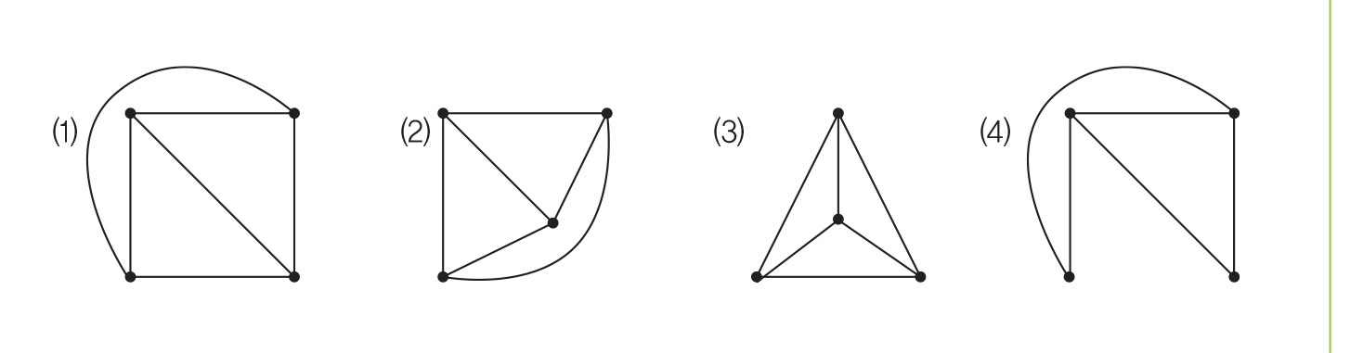
추상화 단계
특징추출을 통한 추상화 3
(풀이)
도형이 직선으로만 또는 곡선도 포함 여부로 판정 가능
직선으로만 이루어진 도형은 (3)번
또한 (4)번 외는 각 점에서 다른 모든 점들로 직접 연결
따라서 이 문제의 해답은 (3)번 또는 (4)번이 될 수 있음
짧은 시간 내 2가지의 특징을 추출하면 추상화에 상당한 재능
[예제 6.16] 추상화를 통해 나머지와 다른 도형 찾아내기

Slide 34
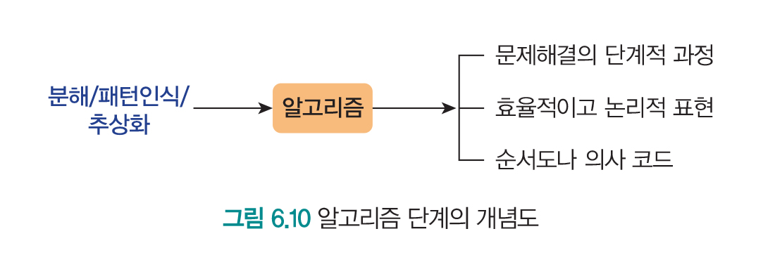
6.2.4 알고리즘 단계와 평가 단계
알고리즘(Algorithm)이란 무엇인가?
어떤 일을 수행할 수 있는 일련의 명령어 또는 규칙의 집합
선택된 목적지에 도달할 수 있는 일련의 명령어들
예를 들어 집에서 약속장소로 가는 가장 빠른 길 찾기
가령 왼쪽으로 돌아 2블록을 직진한 후 오른쪽으로 돌아
1블록을 가서 100미터 전방에 있는 약속장소에 도착 등

Slide 35
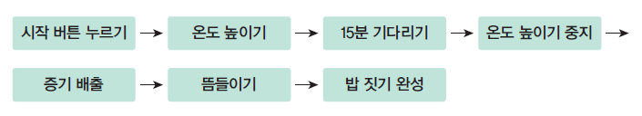
알고리즘 단계와 평가 단계
알고리즘 개념과 예
인간을 위한 체계적이고 효율적인 방법이자 강력한 도구인 알고리즘
경로를 찾는 일, 맛있는 요리를 만드는 과정 등도 포함
전자레인지 사용법, 엘리베이터 가동이 중단된 상황 대처 방법
화재 발생 시 비상구로 탈출하는 매뉴얼 등
전기밥솥으로 밥 짓는 매뉴얼(manual), 과정과 순서가 중요

Slide 36
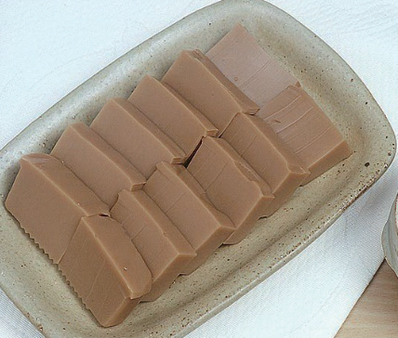
알고리즘 단계와 평가 단계
알고리즘과 문제해결
단계적 과정으로 이루어지는 알고리즘
(1) 도토리 가루와 찬물을 약 1대 5.5 비율로 넣고 잘 섞기
(2) 중불 수준으로 가열하며 주걱 젓기, 소금으로 간 맞추기
(3) 농도가 진해지면 약한 불로 15분 가량 주걱으로 젓기
(4) 용기에 묵을 옮겨 담기
(5) 식혀서 굳히면 묵이 완성
[예제 6.18] 도토리묵 만들기 알고리즘

Slide 37
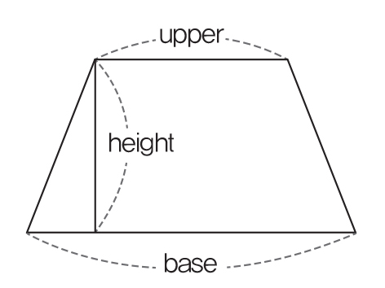
알고리즘 단계와 평가 단계
알고리즘과 문제해결
사다리꼴의 면적을 구하는 공식
면적 = (밑변 + 윗변) × 높이 / 2
단계별 의사코드로 나타내면 바로 알고리즘
① base ← 20
② upper ← 10
③ height ← 8
④ area ← base + upper
⑤ area ← area × height
⑥ area ← area / 2
[예제 6.19] 사다리꼴의 면적을 구하는 알고리즘

Slide 38
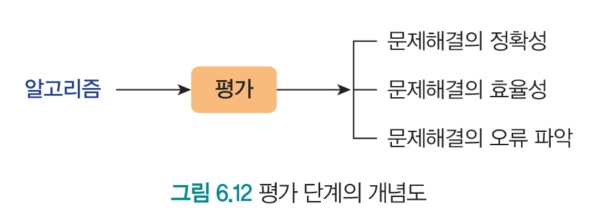
알고리즘 단계와 평가 단계
평가 단계(Evaluating solutions)
알고리즘을 바탕으로 코딩에 들어가기 전에 평가
알고리즘이 그 문제에 적절, 효율적인 지를 확인하는 단계
평가 단계를 통해 알고리즘 상에서의 오류 발견 가능

Slide 39
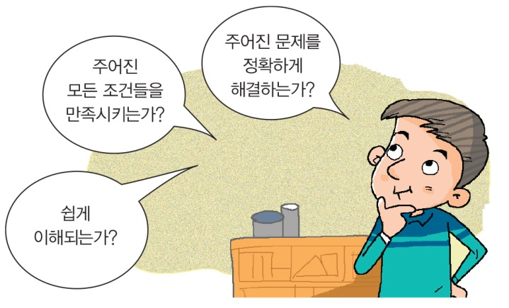
알고리즘 단계와 평가 단계
평가 단계에서의 점검 사항
주어진 문제를 정확하게 해결하는가?
주어진 모든 조건들을 만족시키는가?
쉽게 이해되는가?
입력에 대해 예상되는 결과가 명확한가?
유한 번의 명령이 수행된 후에 반드시 끝나는가?
혹시 오류를 범할 가능성은 없는가?

Slide 40
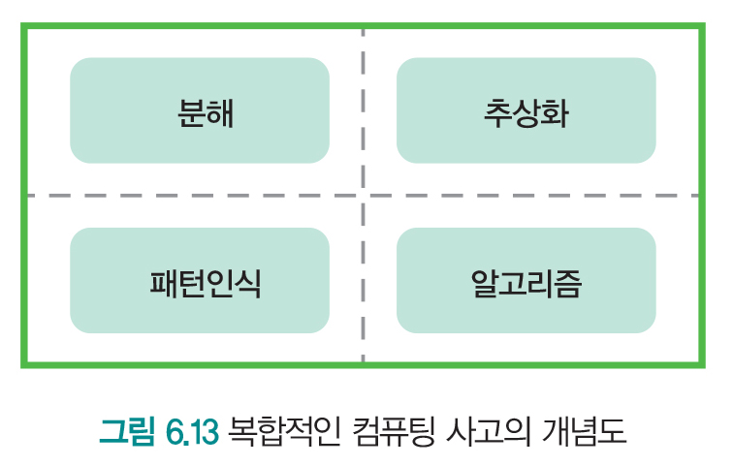
6.3 컴퓨팅 사고의 복합적 요소들의 적용
복합적인 컴퓨팅 사고
컴퓨팅 사고의 요소들이 모두 포함되고 적용되는 응용
분해, 패턴인식, 추상화, 알고리즘의 4가지 요소 모두 적용
계산 문제에의 접근, 극장 대피로, 지카 바이러스, 애완견, 일기예보 등의 예제들

Slide 41
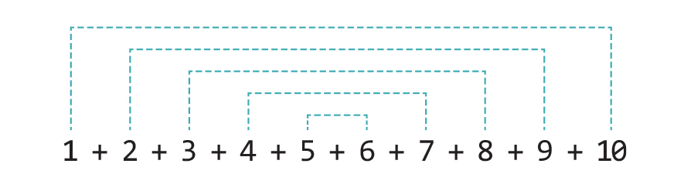
6.3.1 계산 문제에의 접근
창의적 발상의 가우스의 예
풀이 (방법 1)
처음 수와 마지막 수처럼 두 개씩 한 쌍으로 묶음
더한 값에다 그 쌍의 개수를 곱하기
합 11이 모두 5쌍이므로 총합 = 11 × 5 = 55
[예제 6.20] 가우스의 1부터 10까지의 자연수 덧셈 방법

Slide 42
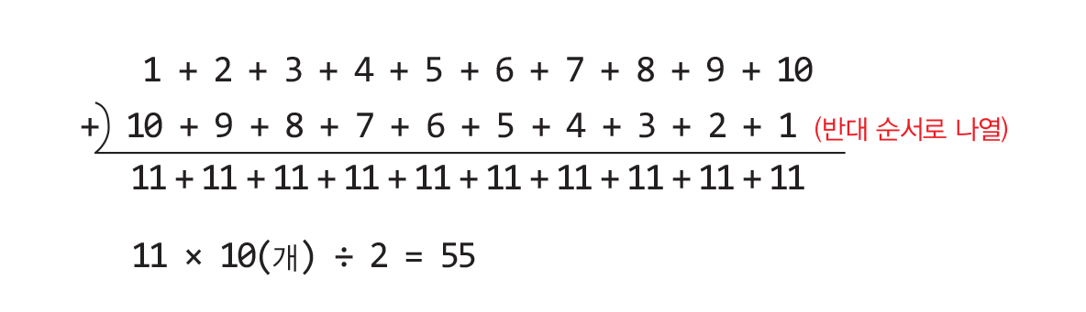
계산 문제에의 접근
풀이 (방법 2)
처음 수의 값에다 반대 순으로 나열된 값 더하기
이 값과 그 개수를 곱한 값을 2로 나누어 총합 구하기
총합은 11 × 10 ÷ 2 = 55

Slide 43
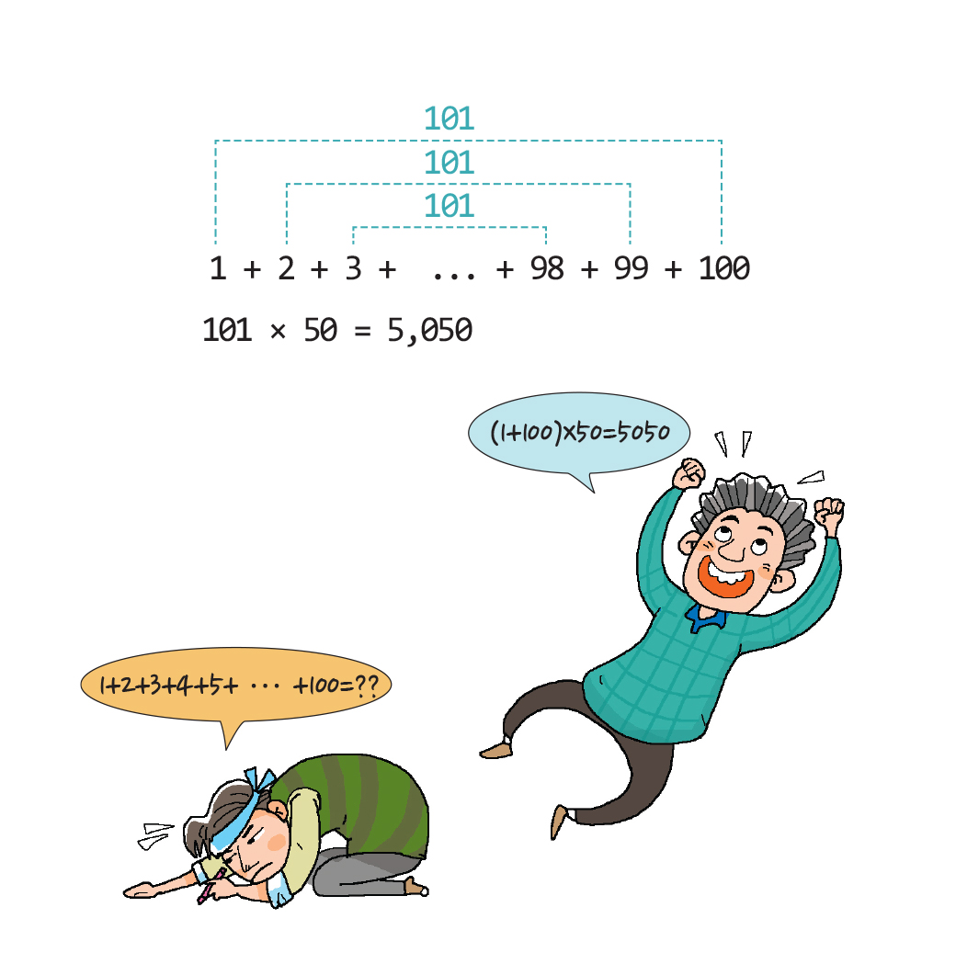

계산 문제에의 접근
1부터 100까지의 자연수 모두 더하기
가우스의 자연수 덧셈 방법
숫자가 바뀌어도 그대로 적용되며, 효율적인 계산 방법
1부터 100까지의 자연수를 모두 합할 경우에도 적용됨
가우스의 덧셈 방법은 계산에 있어 대표적인 창의적 방법

Slide 44
계산 문제에의 접근
가우스의 계산 방법과 4가지 복합적 사고 적용 예
(풀이) 양끝을 더한 합이 20, 개수가 5개, 총합은 20 x 5 = 100
[분해] 처음 수와 마지막 수 등과 같이 두 개씩 묶어서 분해
[패턴인식] 묶은 각 쌍의 합이 모두 일정하게 같은 값임을 확인
[추상화] 1부터 100이나 1000까지의 합을 구할 경우 적용 가능
즉 일반화를 통한 추상화와 관련
[알고리즘] 각 쌍의 합에다 쌍의 개수를 곱하는 알고리즘 적용
[예제 6.21] 1부터 19까지의 홀수를 모두 더하시오.

Slide 45
계산 문제에의 접근
규칙 분석과 4가지 복합적 사고 적용 예
풀이
3을 20번 곱하여 10으로 나눈 나머지와 같은 의미
3을 20번 곱하여도 나머지는 1, 즉 3²⁰ = (3⁴)⁵의 나머지는 1
[분해] 3을 20번 곱하기는 3을 네 번 곱한 것을 5번 반복하는 것으로 분해 가능
[패턴인식] 3을 4번 곱하면 1의 자리가 1이 되는 패턴을 인식
3을 4번 곱하면 81, 끝자리 수가 1인 수끼리는 여러 번 곱해도 끝자리 수가 1이 된다는 점에 착안
[추상화] 일정한 규칙을 이끌어내어 유사한 문제에도 적용 가능
3을 100번 곱하는 경우의 문제에도 이 방법 적용 가능
따라서 이 방법은 추상화와 관련
[알고리즘] 4개씩 곱하여 일정한 패턴인식과 분해하는 과정
단계적으로 곱해 결론을 유도, 순서적 방법론이 알고리즘
[예제 6.22] 3을 20번 곱했을 때 일의 자리 수는 얼마인가?

Slide 46
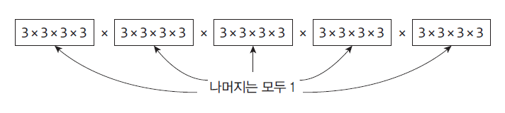
계산 문제에의 접근

Slide 47
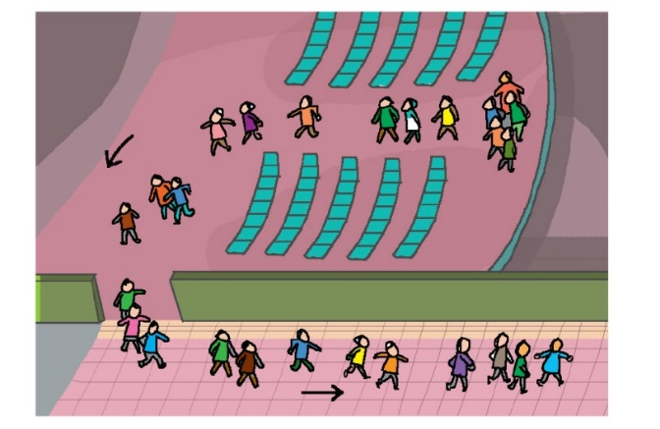
6.3.2 극장 대피로와 메르스 바이러스
극장 비상대피로의 예
(풀이)
상황을 빨리 파악하고 문제해결 방법을 찾아낸 뒤 알고리즘에 따라 비상 대피로를 통해 신속하게 대피
[분해] 여러 개의 비상 대피로를 확인하여 그 중 자기 상영관에 해당하는 대피로 파악
[패턴인식] 대피 유도등의 패턴을 인식하여 긴급 상황에 대비
[추상화] 화재나 지진과 같은 상황의 특징을 추출
[알고리즘] 자기가 있는 위치에서 가장 적합한 길을 선택하여 정해진 대피 유도등을 따라 신속히 대피
[예제 6.23] 여러 개의 영화를 상영하는 멀티플렉스 극장에서 화재나 지진 등의 긴급 상황이 발생했을 경우의 대처방법은?

Slide 48
극장 대피로와 메르스 바이러스
극장 비상 대피로와 4가지 복합적 사고 적용 예
[분해] 여러 개의 비상 대피로를 확인하여 그 중 자기 상영관에 해당하는 대피로 파악
[패턴인식] 대피 유도등의 패턴을 인식하여 긴급 상황에 대비
[추상화] 화재나 지진과 같은 상황의 특징을 추출
[알고리즘] 자기가 있는 위치에서 가장 적합한 길을 선택하여 정해진 대피 유도등을 따라 신속히 대피

Slide 49
극장 대피로와 메르스 바이러스
메르스 바이러스와 4가지 복합적 사고 적용 예
(풀이)
컴퓨팅 사고로 보건당국이 지카 바이러스 찾아내기
새로운 바이러스나 변형 바이러스를 빠르고 정확하게 찾아내기
알고리즘에 따라 적절하게 대처
[분해] 바이러스의 종류, 감염경로, 치사량, 감염자 발생 여부 등으로 분해하여 관련 정보 조사
[패턴인식] 감염 가능자의 감기나 설사 증세를 파악하여 인식 고열, 기침, 설사, 구토 등 특징 추출, 피검사 통해 확진
[추상화] 메르스 증상 환자의 피검사로 바이러스 추출 치료 방법을 찾아냄
[알고리즘] 바이러스 퇴치 및 확산 차단 매뉴얼에 따라 대처 격리병동 운영, 치료약 확보, 검역 강화 등을 수행
[예제 6.24] 모기를 매개체로 하는 중동호흡기 질환인 메르스(MERS)가 발생했을 때 컴퓨팅 사고를 통해 문제를 해결하는 방법은?

Slide 50
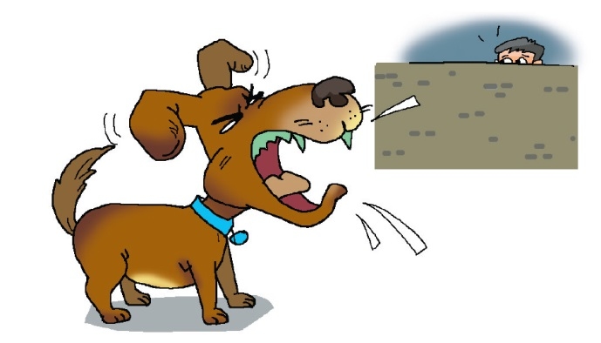
6.3.3 애완견과 일기예보
애완견과 4가지 복합적 사고 적용 예
(풀이)
동물 전문가는 4가지 컴퓨팅 사고를 통해 문제를 해결
[분해] 이 개의 여러 가지 유별난 행동을 분해하여 찾아냄
[패턴인식] 개의 행동으로부터 특정 패턴을 찾아서 인식
[추상화] 개가 짖는 두드러진 특징들을 추출
[알고리즘] 전문가의 노하우로 심리치료와 단계적 훈련 실시
얼마 후 개가 정상적으로 회복
[예제 6.25] 애완견의 심리치료
비정상적인 개가 한번 짖으면 그치지 않거나, 밤만 되면 짖거나, 난폭하게 물어뜯는 등의 행동을 할 때 어떤 방법으로 해결하는 것이 좋을까?

Slide 51
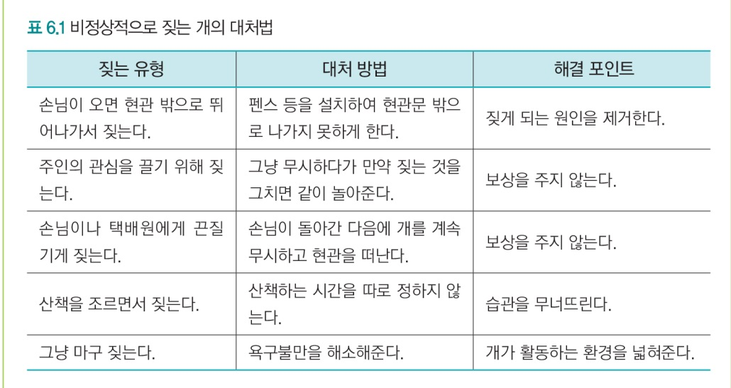
애완견과 일기예보

Slide 52
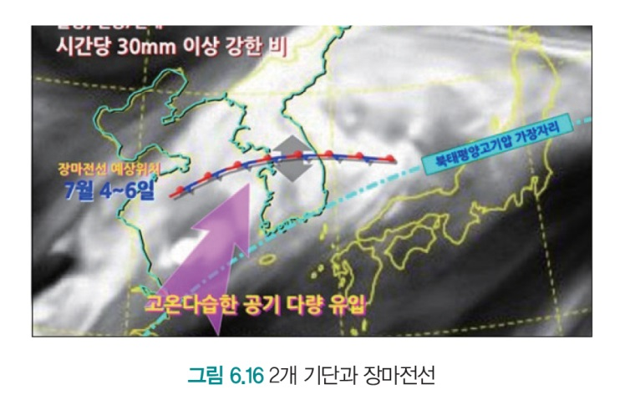
애완견과 일기예보
일기예보와 4가지 복합적 사고 적용 예
[분해] 수십 년 동안 장마철 일기를 집중적으로 분석하며 분해
온도, 습도, 일조량, 강수량, 강수일, 열대야 현상 등
[패턴인식] 장마철 일기는 고온다습, 열대야 지속, 특정 지역의 집중호우, 2~3일 동안 지속적으로 비가 내리는 등의 패턴
[추상화] 장마의 특징
북태평양 저기압이 발달하면 고온다습하고 비가 자주 내림
오호츠크해 고기압이 발달하면 마른장마 현상 일어남
두 기단이 오래 머물 경우 집중호우, 장기간 연속 비가 내림
[예제 6.26] 장마철의 일기예보
우리나라 장마철의 날씨는 갑작스런 폭우 등으로 인해 생명까지도 위험할 수 있으므로 장마철 일기예보는 정확성이 매우 중요하다.

Slide 53
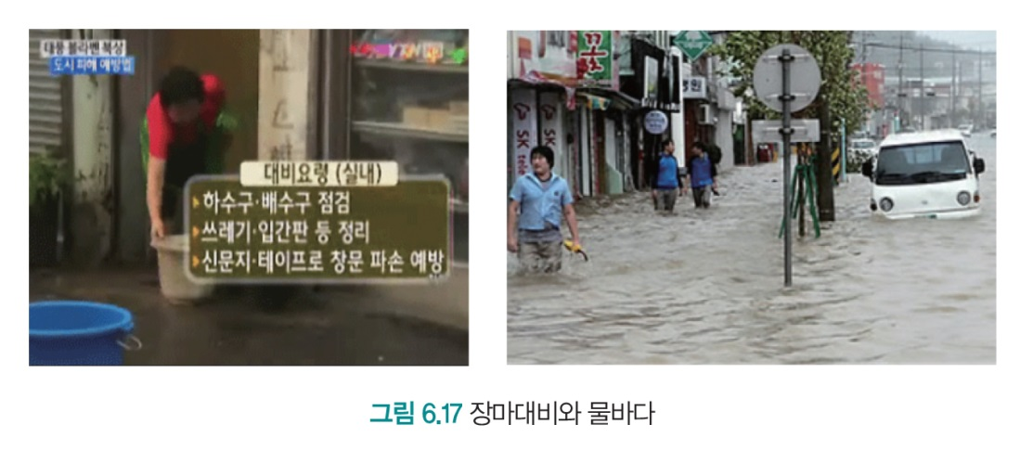
애완견과 일기예보
일기예보와 4가지 복합적 사고 적용 예
[알고리즘] 패턴인식과 추상화에 입각 매뉴얼에 따라 장마 대비
일기예보 관련 정보에 관심을 가짐
바람이 세차게 불 땐 창문에다 젖은 신문지 붙이기
하수도와 배수구 점검
쓰레기와 입간판 등을 정리

